Slide 1
RECUBRIMIENTO INICAL

Slide 2
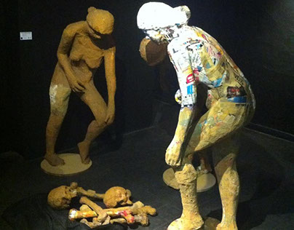
Para nuestra propuesta, se la realiza con papel engomado, poner cuidado en grietas dejadas por la anterior capa de la escultura.

Slide 4
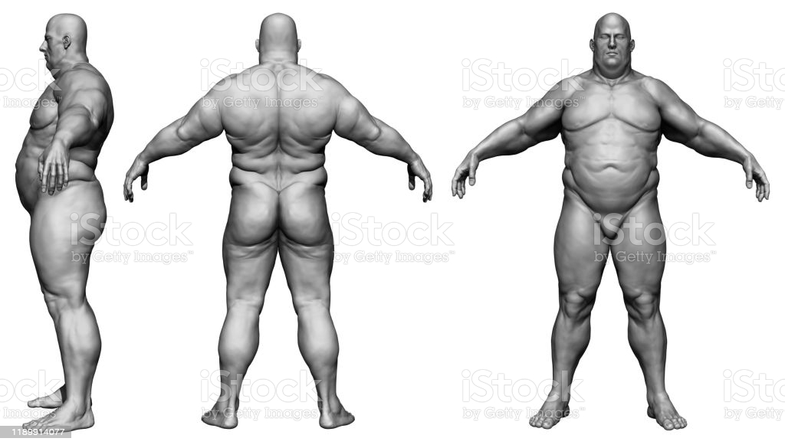

Slide 5
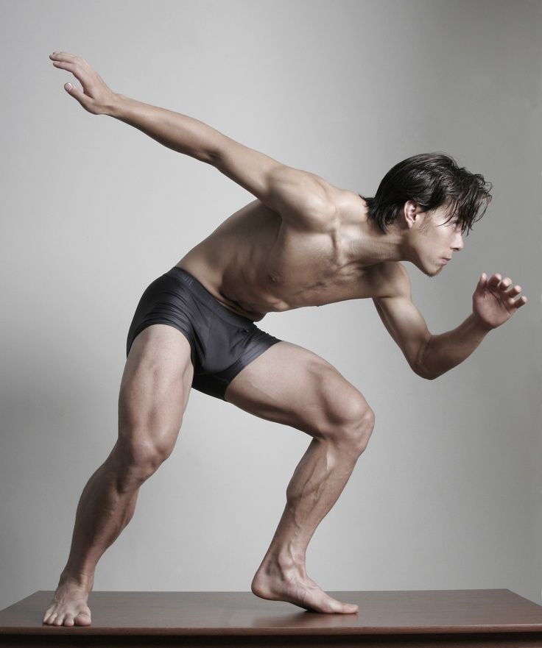

Slide 6
